Slide 1

XSZINERGIA
száz százalék BAN DECENTRALIZÁLT MÁTRIX ÖKOSZISZTÉMA, SOLANA TARTALÉK TÁMOGATÁSÁVAL
www.xsynergy.io

Slide 2


ÜDVÖZÖLJÜK XSZINERGIA
Az XSZINERGIA egy decentralizált jutalmazási rendszer, amely a nap 24 órájában, a hét minden napján működik érted.
Azonnal keresel, egyenesen a pénztárcádba.
A jutalmad automatikusan növekszik a staking segítségével.
Minél hosszabb ideig tétet tartasz, annál többet keresel.
Nincs olyan cég, amelyik a pénzedet kezelné. Nincsenek késedelmek. Nincs rejtett kontroll. Minden nyílt, átlátható és megállíthatatlan okosszerződéseken alapul.
Integritás | Átláthatóság | Hitelesség
www.xsynergy.io

Slide 3
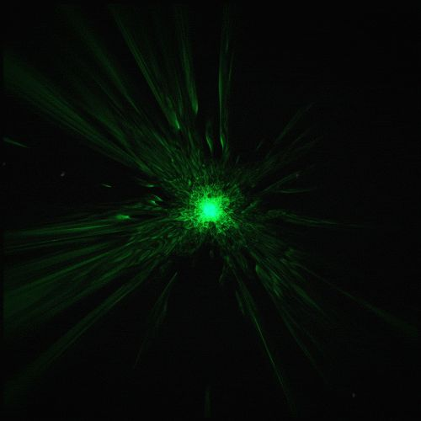
XSZINERGIA EREDETTÖRTÉNET
Ezt a modellt és a Tokenomikát olyan legendás protokollok mögött álló bennfentesek tervezték, mint a HEX és a TIME. Olyan projektek, amelyek több mint Huszonötezer-szeres, sőt százezer-szeres nyereséget hoztak. Most jön az Xsynergy alacsonyabb fix kínálattal, nulla csapat tokennel és belső kontroll nélkül. A Solana stratégiai tartalékkal és az 5%-os tranzakció-égetéssel a tokeneket a hálózat növekedésével eltávolítják, ami strukturális szűkösséghez vezet.
www.xsynergy.io

Slide 4

MI AZ XSZINERGIA?
Az XSZINERGIA egy teljesen decentralizált globális közösségi projekt, amely az átláthatóságra és a bizalomra épül.
Nincsenek csapat Tokenek, nincs emberi irányítás, nincs adminisztrátori irányítás.
A Solana stratégiai tartalék támogatásával soha nem fognak új tokeneket verni, és a teljes kínálat örökre rögzített.
Az XSZINERGIA -nek nincs előzetes kiadása és előértékesítése.
Ahogy a kereslet növekszik, a kínálat csökken, ami hiányt okoz.
Rögzített
nyolcvannyolcmillió-nyolcszáznyolcvannyolcezer-nyolcszáznyolcvannyolc Tokenek
Valódi szűkösséget teremt rendkívül alacsony forgalomban lévő kínálattal.
www.xsynergy.io

Slide 5
A HATALOM XSZINERGIA
01
24 órás globális hozzáférés
Nincs KYC. Csak csatlakoztasd a tárcádat, és máris benn vagy.
Hogyan értelmezi újra az XSZINERGIA a digitális világot.
02
NINCS ADMINISZTRÁCIÓ
03
ÁTLÁTHATÓ NYILVÁNTARTÁSOK
04
AZONNALI VÉGREHAJTÁS
A teljesen autonóm intelligens szerződések kezelik az összes törvényt. Nincsenek csapattárcák. Nincs emberi felülbírálás.
Minden interakció, minden jutalom és minden trezor látható a láncon, és bárki, bármikor auditálhatja.
Minden művelet azonnal, átláthatóan és késedelem nélkül elindítja az automatikus terjesztést.
www.xsynergy.io

Slide 6
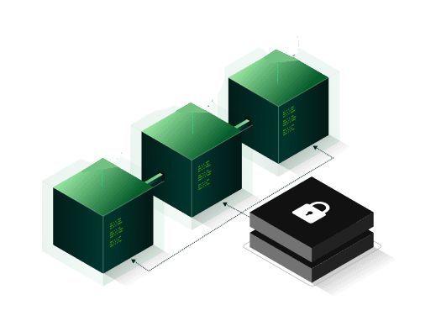
A VILÁG ELSŐ HIBRID MÁTRIX MODELL
Aktív jövedelem: Azonnal megkapod a kifizetést USDT-ben minden egyes ajánlásért, amit hozol.
Passzív jövedelem: Minél hosszabb ideig tétet tartasz, annál többet keresel.
Nincs hardver | Nincsenek bányászati ​​fúrótornyok | Nincs bonyolult beállítás |
Csak csatlakozz, tegyél meg egyszer és nyerj naponta.
www.xsynergy.io

Slide 7



HOGYAN CSINÁLJUK KERESÉSI ÚTMUTATÓVAL X Energia?
www.xsynergy.io

Slide 8
4 MÓD KERESSEN
AKTÍV JÖVEDELEM
Jelképes elismerés
Aktív jövedelem, az emberek platformra való ajánlásával
Ha a token ára emelkedik, akkor keresel
Átfolyás
JUTALMAK FELHASZNÁLÁSA
A felső és alsó vonali erőfeszítéseidből származó bevételeidből.
Fogadj és nyerj naponta.
www.xsynergy.io

Slide 9

Szorozzunk! Jutalmaid
www.xsynergy.io
XSZINERGIA BOLTOZAT & APY
Az XSZINERGIA trezorban a tokenek nem csak úgy tárolódnak, hanem szaporodnak is. amely tárolja a tokenjeidet és napi jutalmakat fizet neked. Minél tovább tartod őket a Trezorban, annál többet keresel.
SZINT | NYÍLÁS SZINT | ZÁROLÁS IDŐTARTAMA | APY | MAXIMÁLIS ROI
INDÍTÓ | RÉS Egy | háromszázhatvan NAPOK | kilencven százalék | kettő szorozva
BRONZ | RÉS Három | háromszáz NAPOK | százhúsz százalék | két pont öt szorzó
EZÜST | RÉS hat | kétszáz NAPOK | száznyolcvan százalék | háromszoroz
ARANY | RÉS kilenc | százhetvenöt NAPOK | háromszáz százalék | három pont öt szorzó
GYÉMÁNT | RÉS Tizenkét | százhuszonöt NAPOK | háromszázhetven százalék | négy szorzás

Slide 10
XSZINERGIA NYÍLÁS BELÉPÉS KÖLTSÉGEK
egy
$25
két
$50
három
$100
négy
$200
öt
$400
hat
$800
hét
$1600
nyolc
$3200
kilenc
$6400
tíz
$12800
tizenegy
$25600
tizenkét
$51200
Tizenhárom
$102400
www.xsynergy.io

Slide 11

XSZINERGIA BOOSTER
Növeld bevételeidet ajánlásokkal!
Hívd meg barátaidat, hogy csatlakozzanak az XSZINERGIA-hez, és oldj fel egy exkluzív, tíz százalék-os éves jutaléknövelést a saját csomagodra. A fellendülés harminc napig tart Közvetlenül növeli a staking jutalmait Több meghívás = több bónusz = gyorsabb növekedés Ne csak keress, sokszorozd meg a jutalmaidat a XSZINERGIA Booster!
www.xsynergy.io

Slide 12
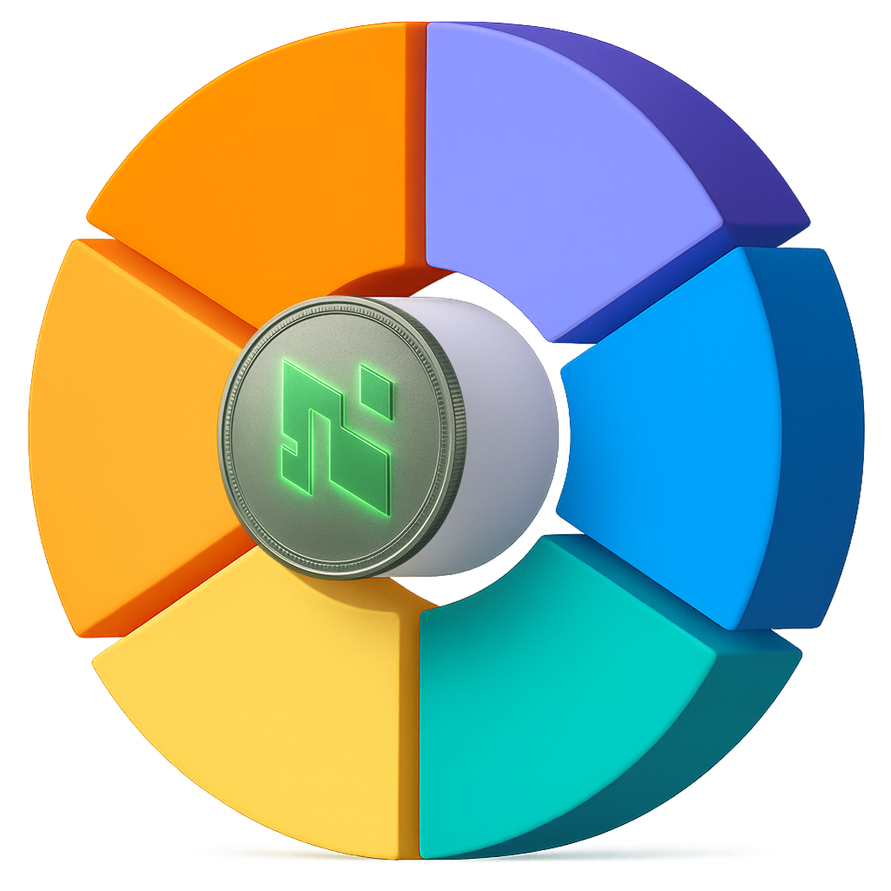
Jutalmak megosztása
Likviditási ellátás
Biztonság és audit
Ajánlási Szorzó Tároló
ötvenhét, ötven százalék
húsz százalék
XSZINERGIA TOKENOMIKA
két,5 százalék
tíz százalék
Token neve | XSZINERGIA
TOKEN TICKER | XSYN
TELJES KÍNÁLAT | nyolcvannyolcmillió-nyolcszáznyolcvannyolcezer-nyolcszáznyolcvannyolc
BLOKKLÁNC | POLIGON
két,5 százalék
hét, öt százalék
Marketing és bevezetés
Vészhelyzeti égési tartalék
www.xsynergy.io

Slide 13
XSZINERGIA BEVÉTELEK ELOSZTÁSA
Azonnali jutalmak: Keress azonnal, közvetlenül a pénztárcádba
Csapattevékenység: Ahogy a hálózat növekszik, profitálhatsz a túlcsordulásból.
Passzív növekedés: Minden befizetés egy része a Trezorba kerül, ahol a jutalmad folyamatosan növekszik.
Nincsenek közvetítők. Nincsenek késedelmek.
XSZINERGIA egy | harminc százalék
XSZINERGIA két | harminc százalék
XSZINERGIA AUTO VAULT STAKING | huszonöt százalék
XSZINERGIA SOLANA TARTALÉKALAP | tíz százalék
XSZINERGIA VÁSÁROLJ VISSZA ÉS ÉGJ ÉGETÉS | öt százalék
www.xsynergy.io

Slide 14


XSZINERGIA 1
Az első lépésed a Első lépés a végtelen bevétel felé
azonosító
Így működik:
Folt egy : Az első ajánlásod azonnal, száz százalék - ban a pénztárcádba fizet.
Folt két : A második ajánlásod után is azonnal, száz százalék - ban közvetlenül a pénztárcádba fizetsz..
Folt három : A harmadik ajánlásod a fenti összeget fizeti ki a szponzorodnak, és újraindítja a ciklusodat, így a következő három ajánlásból újra kereshetsz. Mit jelent a „ciklus”?
Egy ciklus nem más, mint egy kör, három ajánlással. Minden alkalommal, amikor teljesítesz 3 pontot, a rendszer automatikusan újra megnyit egy új ciklust. Ez azt jelenti, hogy újra és újra kereshetsz anélkül, hogy újra vásárolnál.
azonosító
egy
két
három
www.xsynergy.io

Slide 15
XSZINERGIA két HOGYAN MŰKÖDIK?
Nyerőgépek egy & két : Nyerőgépek egy & két : A rendelkezésre álló jutalékok száz százalék - a a felsőbb vonaladhoz kerül, így biztosítva a rendszer folyamatosságát és a csapatmunka jutalmazását. Nyerőgépek három, négy & öt : száz százalékban elérhető jutalékokat kereshetsz azonnal a pénztárcádba.
Nyerőgépek hat (Zárónyílás): Ez a nyerőgép nem fizet. Ehelyett automatikus újrabefektetést indít el, újraindítva az XSZINERGIA két ciklusodat. A kifizetés a magasabb rangú partneredhez kerül, miközben te aktív pozíciót tartasz fenn, hogy újra és újra kereshess.
azonosító
egy
két
Eredmény: Minden ciklusban három közvetlen azonnali kifizetést kapsz, és a rendszer automatikusan újraindul, így soha nem szalasztasz el egyetlen lehetőséget sem a további keresetre.
három
négy
öt
hat
www.xsynergy.io

Slide 16
XSZINERGIA MÁTRIX NÖVEKEDÉS
JELLEMZŐ | XSZINERGIA egy | XSZINERGIA két
Szerkezet | három FOLTOK | hat FOLTOK
Ki tölti be a foltokat | CSAK SZEMÉLYES AJÁNLÁSOK | A MEGHÍVÓIDBŐL, A FELSŐ VONALADBA TÖRTÉNŐ HATÁSOKBÓL ÉS A CSAPAT TEVÉKENYSÉGÉBŐL
Kifizetési folyamat | Egy HELY: száz százalék KIFIZETÉS A PÉNZTÁRCÁBA két HELY: száz százalék KIFIZETÉS A PÉNZTÁRCÁBA három HELY: száz százalék KIFIZETÉS ÚJRABEFEKTETÉSKÉNT | Egy ÉS két HELYszáz százalék - OS KIFIZETÉS A FELSŐ VONALADNAK három négy ÉS öt NYERŐGÉP: száz százalék OS KIFIZETÉS A PÉNZTÁRCÁBA hat HELY: ÚJRABEFEKTETÉS (száz százalék KIFIZETÉS A FENTI SZEMÉLYNEK)
Újrabefektetés | Három KIVÁLASZTÓ FELFEDEZÉSE CIKLUS ÚJRANYITÁSA | A hat -OS NYITÁS KIKAPCSOLJA A CIKLUS ÚJRANYITÁSÁT
Alapvető előny | GYORS KEZDÉS, AZONNALI JÖVEDELEM AZ ELSŐ két PARTNERTŐL | CSAPATERŐ + HATÁSOK = NAGYOBB HÁLÓZAT ÉS TÖBB BEVÉTELI FORRÁS
Kereseti potenciál | KORLÁTLAN HASZNÁLATI CIKLUS, MERT A három HELYED FOLYAMATOSAN ÚJRATÖLTŐDIK | TÖMEGES MÁSOLÁS CSAPATERŐFEJLESZTÉSSEL + FOLYAMATOS CIKLUSOKHOZ KÖZÖTT TOVASZTÓ HATÁS
www.xsynergy.io

Slide 17

KAP ELKEZDVE JELENLEG
Tehát kösd össze a web három tárcádat az Xszinergia.io-val, hogy Xsynergy nyerőgépeket vásárolhass, és energia nyerőgépeket vásárolhass.
Pénztárca létrehozása
(MetaMask,
Trust Wallet
és bármely
Web három Wallet)
Poligonhálózat és USDT hozzáadása
www.xsynergy.io

Slide 18
JOGI NYILATKOZAT
A vásárlás jellege: Egy Xszinergia NFT megvásárlásával digitális gyűjthető tárgyat kapsz, valamint hozzáférési jogosultságot bizonyos oktatási anyagokhoz, közösségi funkciókhoz, mastermind részvételhez és egyéb, az Xszinergia által elérhetővé tett közművekhez. Az NFT csak közművekhez való hozzáférést biztosít. Nem minősül részesedésnek, partnerségnek, értékpapírnak vagy pénzügyi befektetésnek.. A bevétel célja: Az NFT-értékesítésből származó bevételek az oktatást, a közösségi programokat, az infrastruktúrát és az ökoszisztéma-fejlesztést támogatják. A vásárlásokat ezen célok közösségi finanszírozási stílusú támogatásának kell tekinteni, nem pedig befektetési eszköznek. Nincs befektetés / Nincs profitelvárás: Az Xszinergia nem kínál pénzügyi termékeket, értékpapírokat vagy jövedelemgaranciákat. Az Xszinergia vagy csillósai által közölt információk nem minősülnek digitális eszközök vételére, eladására vagy azokba való befektetésre való felhívásnak. A résztvevőknek nem szabad profitot várniuk az Xszinergia vagy mások erőfeszítéseitől.
A közművek változhatnak: Az NFT-khez kapcsolódó segédprogramok, funkciók és hozzáférés nem garantált, és jogi, szabályozási, biztonsági, technikai vagy üzleti okokból bármikor módosíthatók, felfüggeszthetők vagy részben vagy egészben megszűnhetnek. Az elérhetőség régiónként és idővel változhat.
Nincs ár- vagy teljesítménygarancia: Az Xszinergia nem vállal felelősséget azért, hogy bármely NFT vagy kapcsolódó közmű értékes lesz vagy azt megtartja, felértékelődik, jövedelmet generál vagy osztalékot termel. A piaci eredmények az Xszinergia ellenőrzésén kívül esnek.
Kockázatfeltárás: Az NFT-kkel, blokkláncokkal és kapcsolódó technológiákkal való interakció inherens kockázatokkal jár, beleértve a volatilitást, a technológiai hibákat, a hozzáférési adatok elvesztését és a szabályozási változásokat. Végezzen független kutatást és kellő gondossággal járjon el. Minden vásárlás saját felelősségre történik.
Fontos közlemény (egyszerű angol): Az Xsynergy NFT-k gyűjthető tárgyak, nem befektetések. A közművek jogi vagy üzleti okokból bármikor megváltozhatnak vagy megszűnhetnek. Nincs profit- vagy árgarancia. Végezzen saját kutatást.
Nincsenek garanciák; Jogok fenntartása: Minden információt és segédprogramot „ahogy van” biztosítunk, bármiféle garancia nélkül. Az Xszinergia fenntart minden olyan jogot, amelyet itt kifejezetten nem biztosítunk.
Joghatóság és értelmezés: Ez a jogi nyilatkozat konzervatív, határokon átnyúló stílusban készült, amelynek célja, hogy összhangban legyen a fogyasztóvédelemmel és a digitális eszközök kockázatainak közzétételével kapcsolatos közös nemzetközi megközelítésekkel. A helyi törvények eltérőek; a résztvevők felelősek a saját megfelelésükért.

Slide 19

KÖSZÖNÖM
CSATLAKOZZUNK A KEZEK EGYÜTT
Átlátszó | Automatizált | Határtalan | Okos szerződések által működtetve | Csatlakozz a forradalomhoz | Ragaszd a jövőd
www.xsynergy.io

